Slide 1
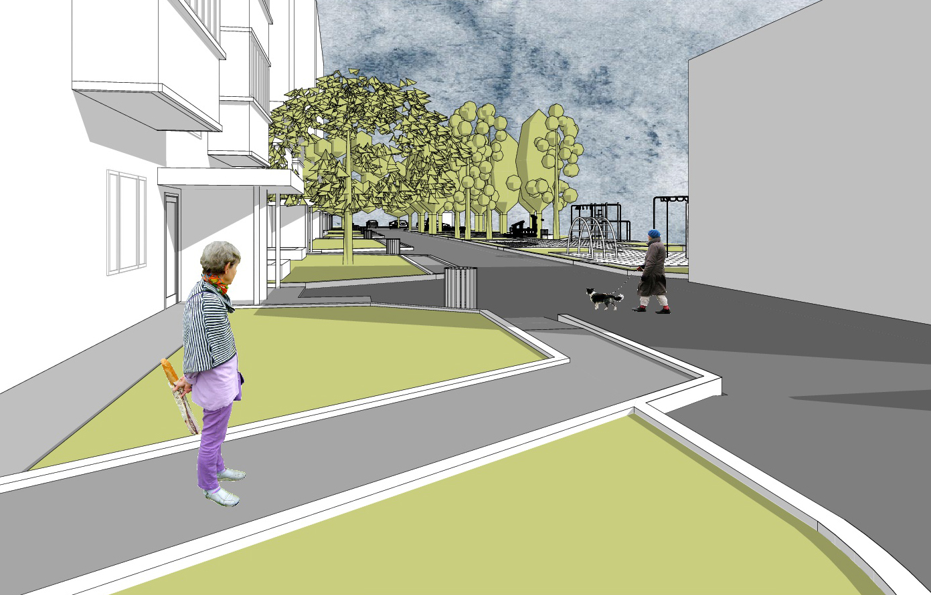
Заказчик:
УК «ЖКХ-Гарант
Договор № 107
от 18.12.2017г.
Дизайн-проект благоустройства
дворовой территории
КЛ_110_03
ул. Фадеева, 91
Новосибирский государственный университет архитектуры, дизайна и искусств (НГУАДИ)

Slide 2
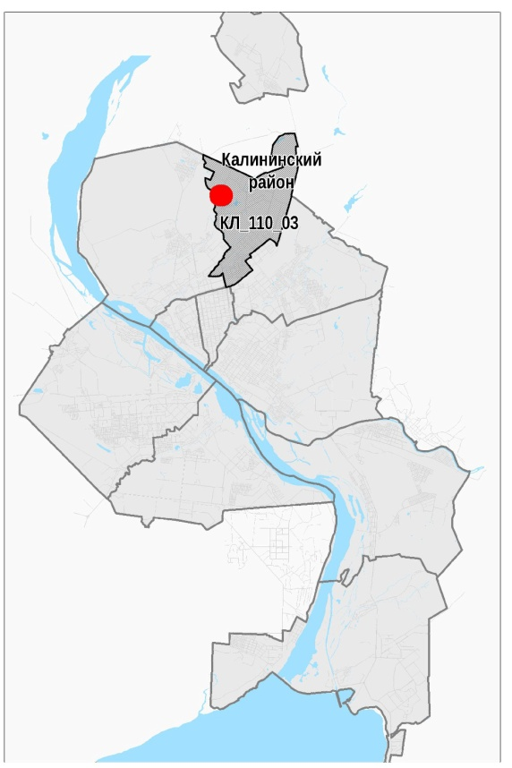
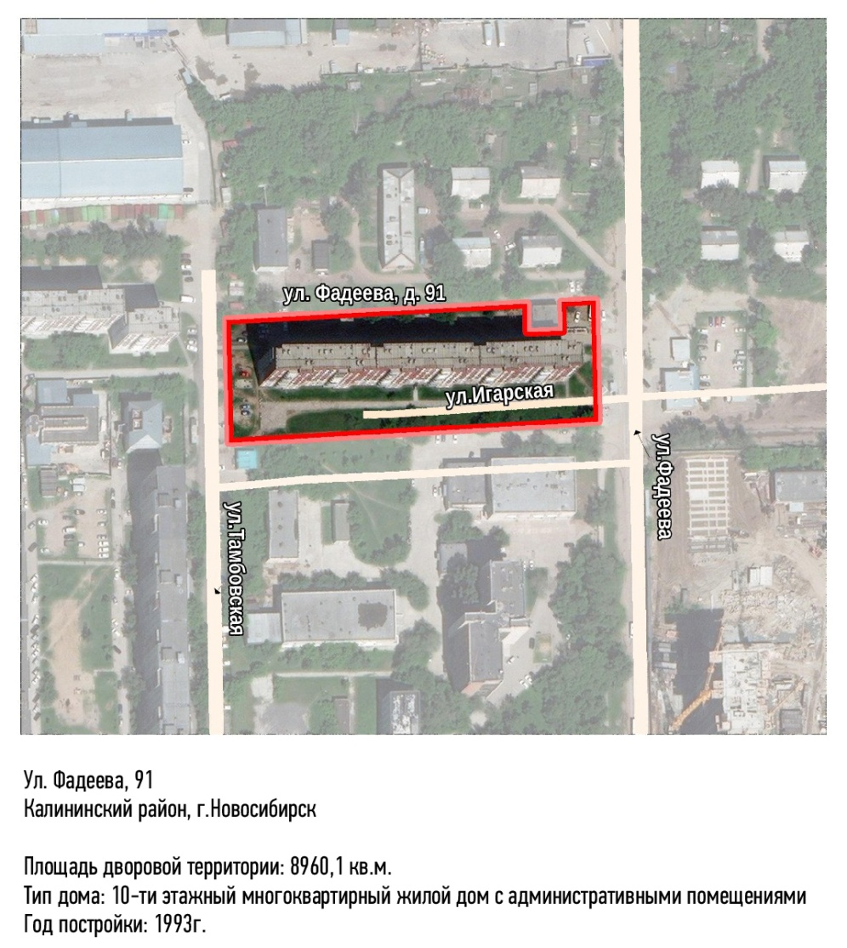
КЛ_110_03
Дизайн-проект благоустройства дворовой территории
Ул. Фадеева, 91
Ситуационный
план
© 2018 НГУАДИ

Slide 3
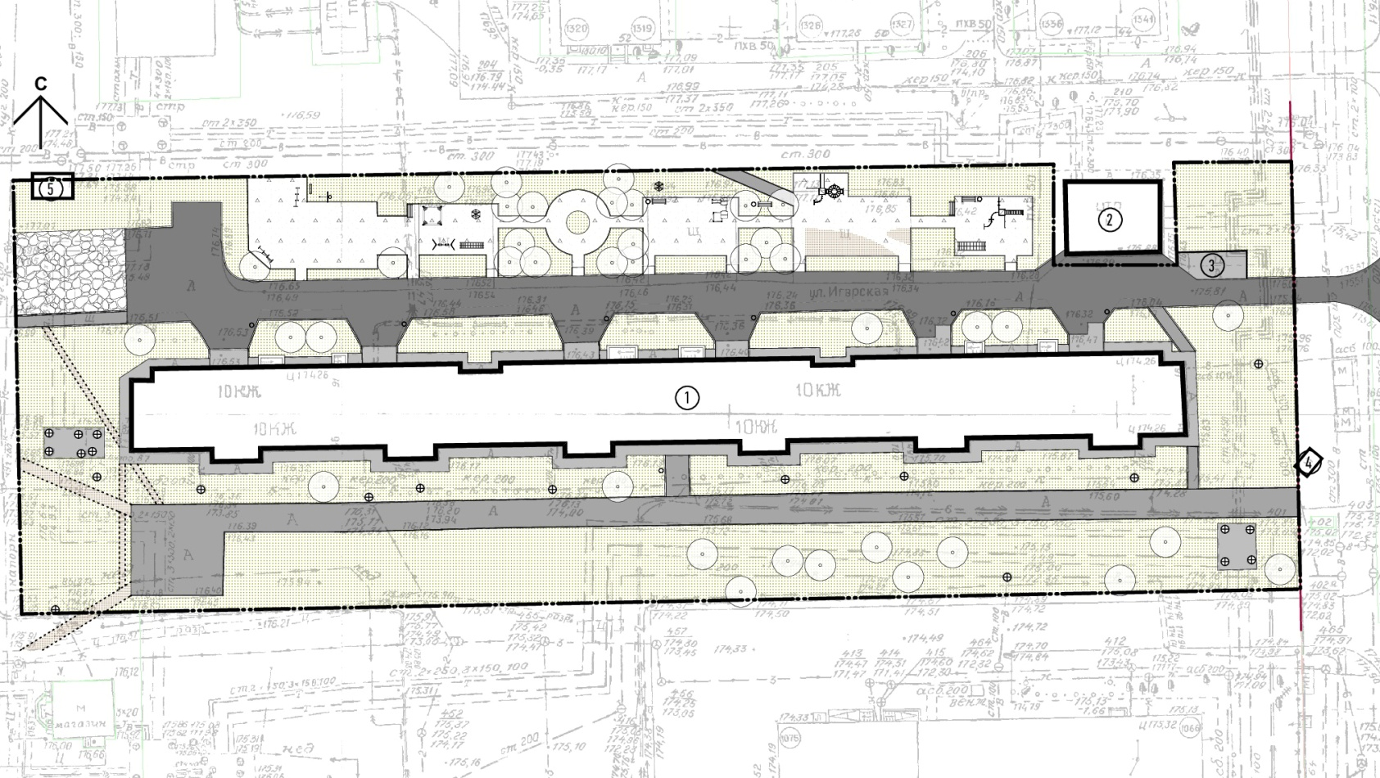
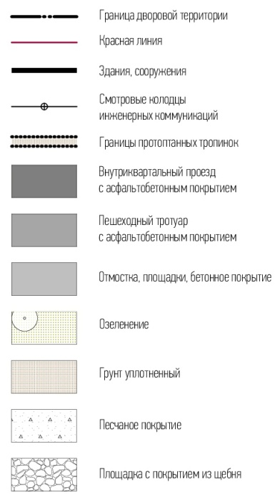
КЛ_110_03
Дизайн-проект благоустройства дворовой территории
Ул. Фадеева, 91
Схема современного использования
© 2018 НГУАДИ

Slide 4
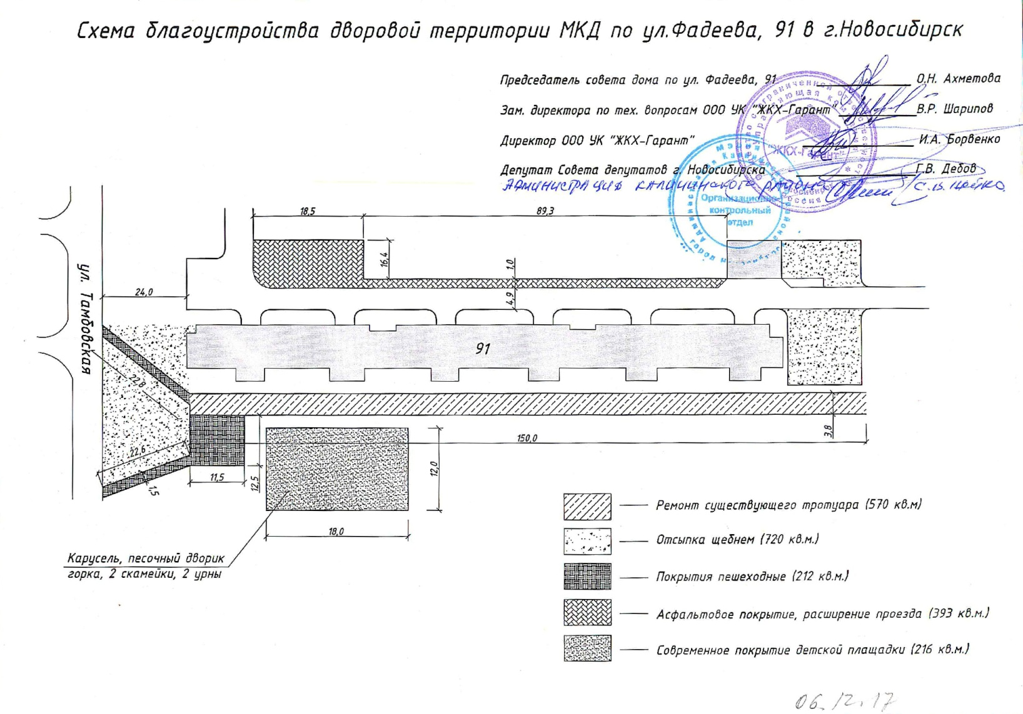
КЛ_110_03
Дизайн-проект благоустройства дворовой территории
Ул. Фадеева, 91
Исходные данные: приложение к техническому заданию на проектирование
© 2018 НГУАДИ

Slide 5
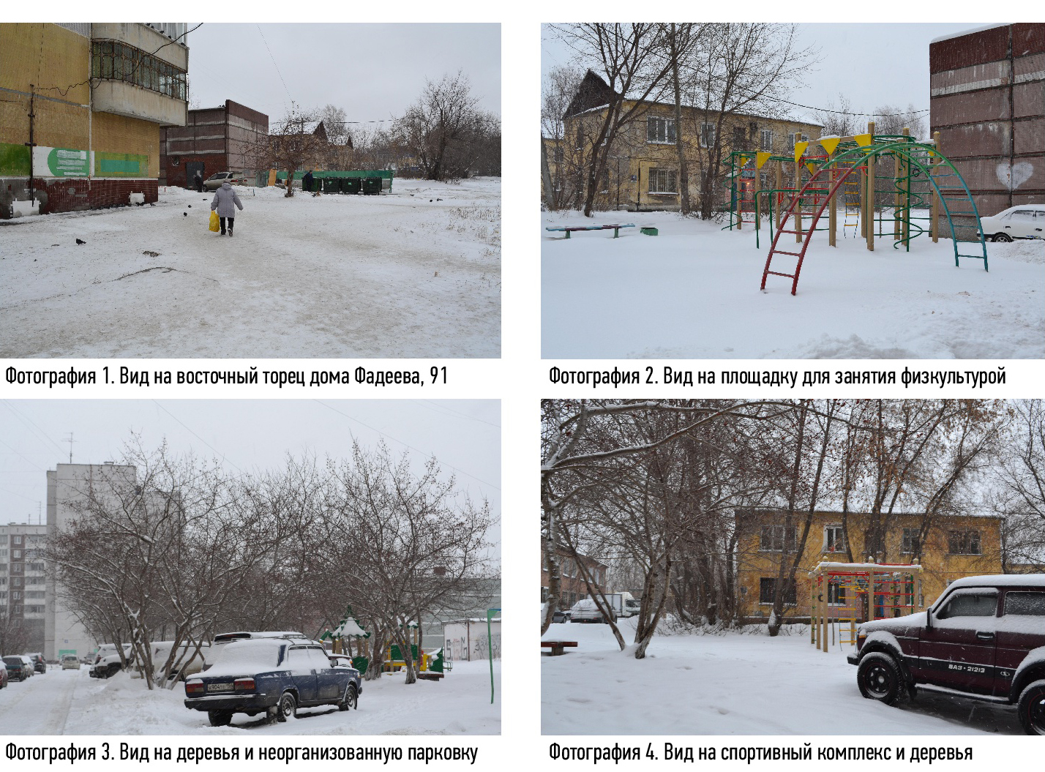
КЛ_110_03
Дизайн-проект благоустройства дворовой территории
Ул. Фадеева, 91
Фотофиксация
существующего положения
© 2018 НГУАДИ

Slide 6
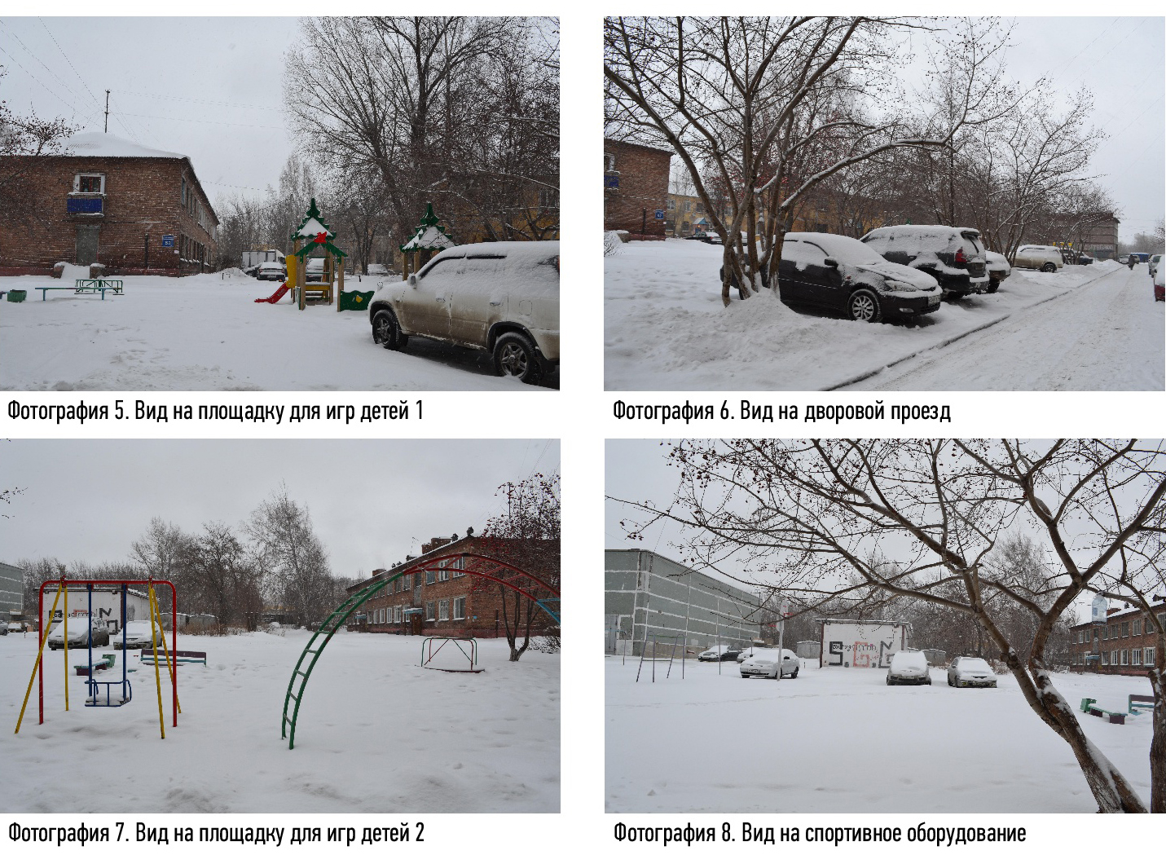
КЛ_110_03
Дизайн-проект благоустройства дворовой территории
Ул. Фадеева, 91
Фотофиксация
существующего положения
© 2018 НГУАДИ

Slide 7
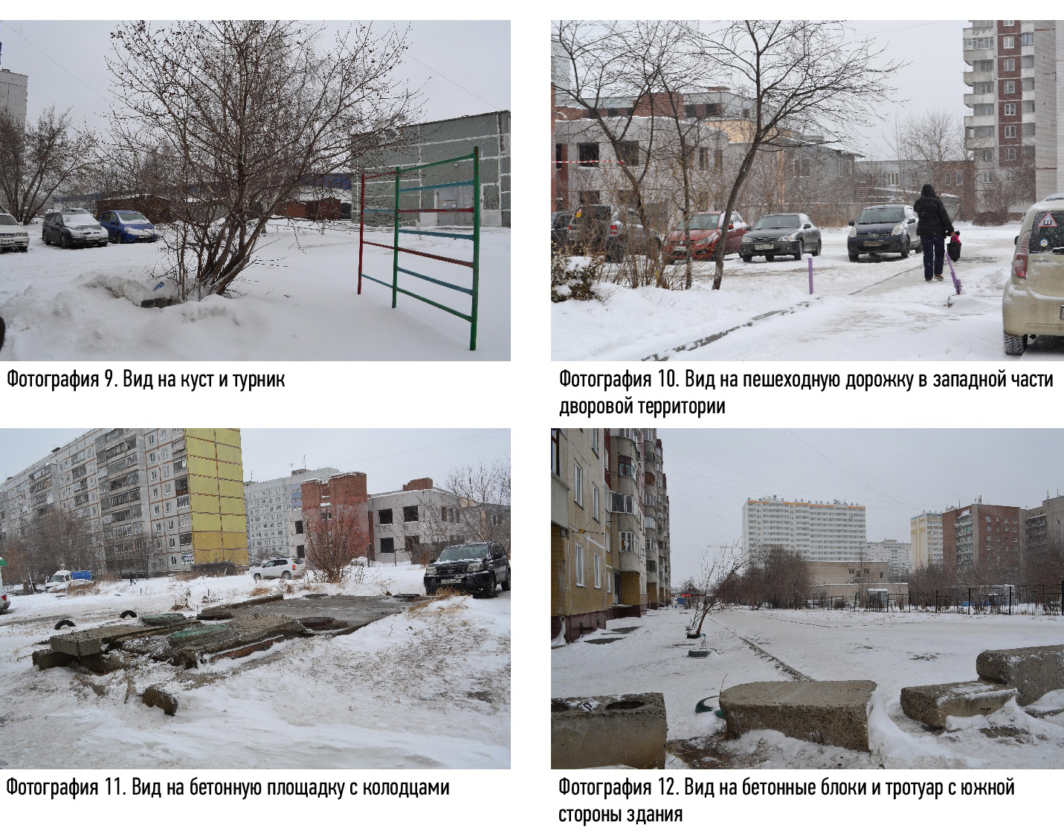
КЛ_110_03
Дизайн-проект благоустройства дворовой территории
Ул. Фадеева, 91
Фотофиксация
существующего положения
© 2018 НГУАДИ

Slide 8
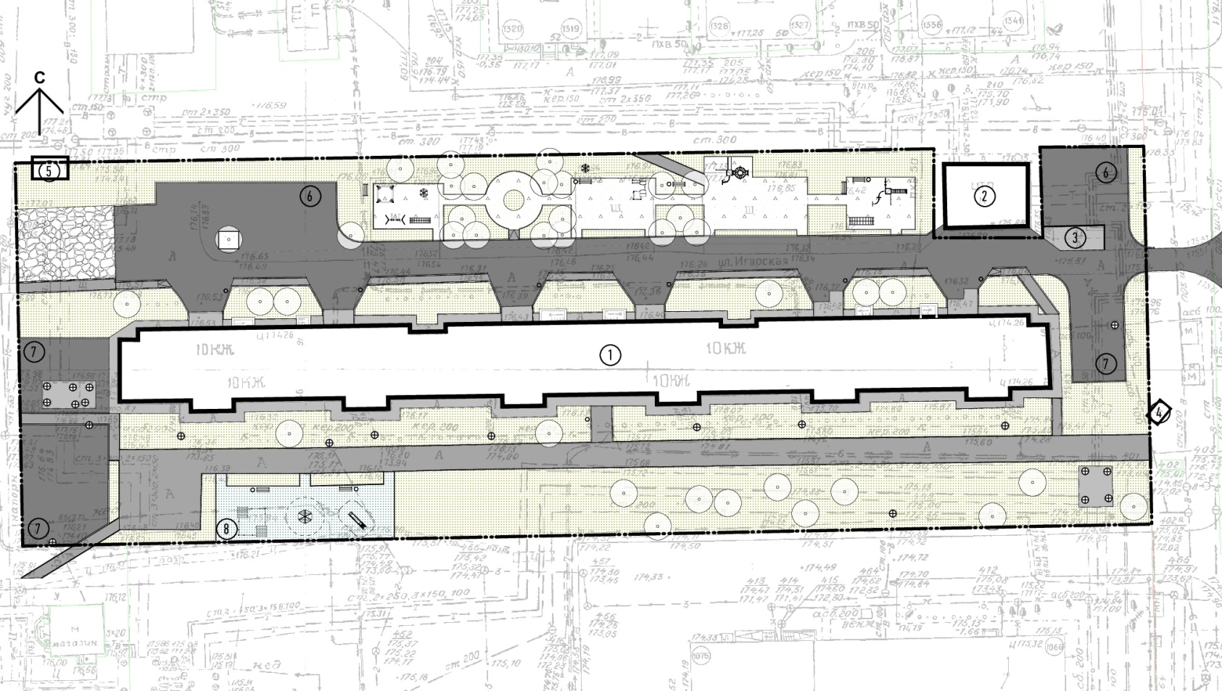
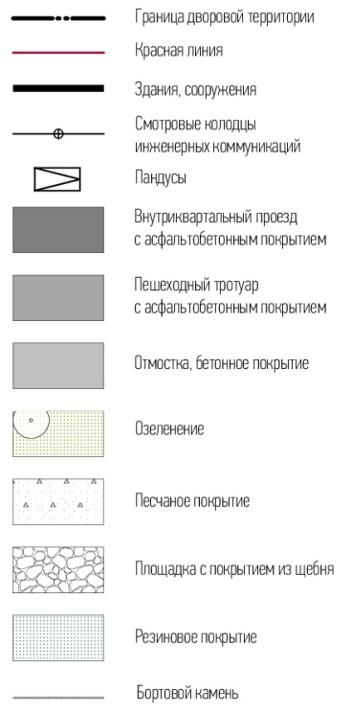
КЛ_110_03
Дизайн-проект благоустройства дворовой территории
Ул. Фадеева, 91
Схема генплана
© 2018 НГУАДИ

Slide 9
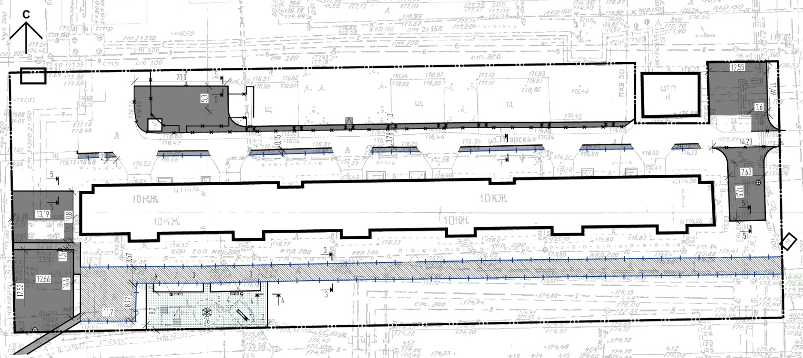
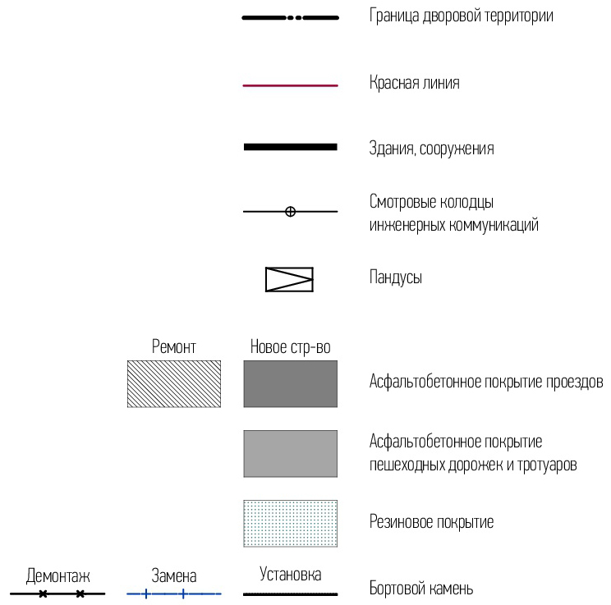
КЛ_110_03
Дизайн-проект благоустройства дворовой территории
Ул. Фадеева, 91
Схема благоустройства
© 2018 НГУАДИ

Slide 10
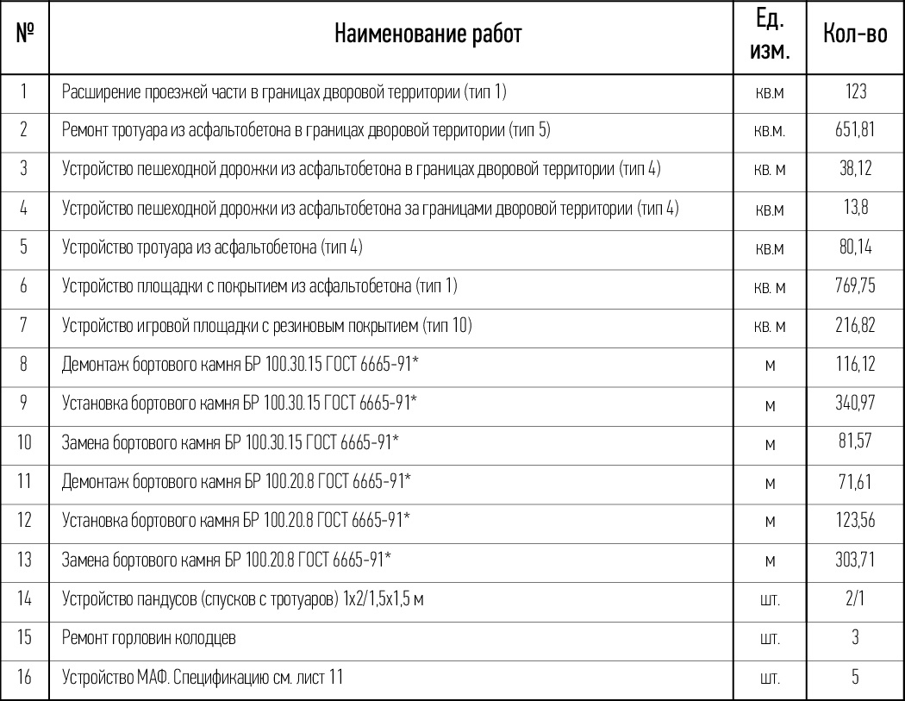
КЛ_110_03
Дизайн-проект благоустройства дворовой территории
Ул. Фадеева, 91
Ведомость объёмов основных работ
© 2018 НГУАДИ

Slide 11
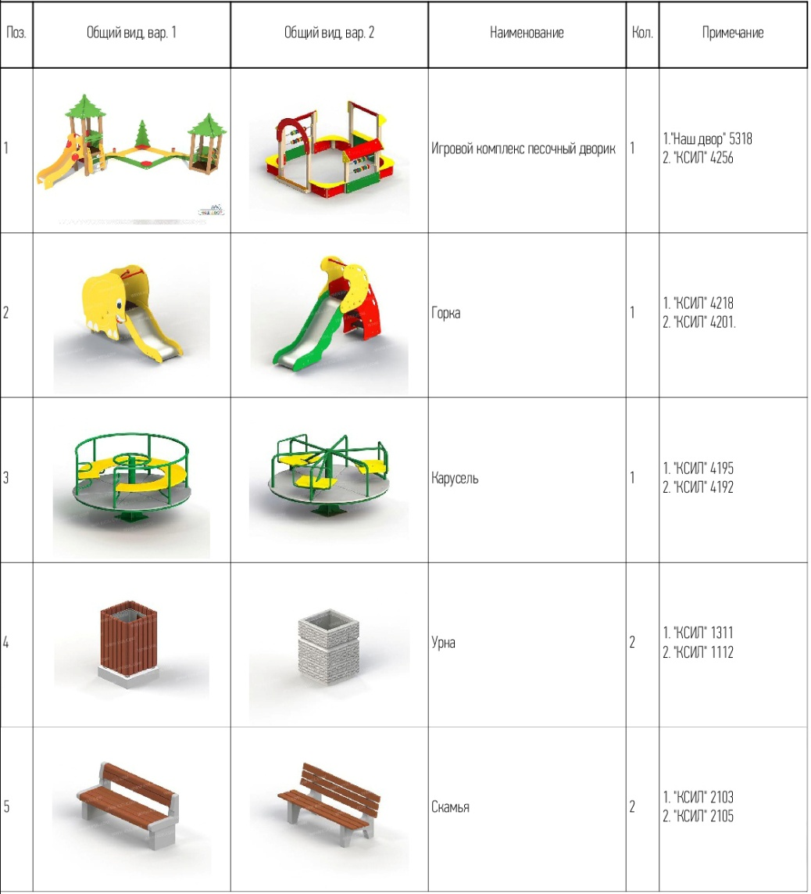
КЛ_110_03
Дизайн-проект благоустройства дворовой территории
Ул. Фадеева, 91
Иллюстрированная спецификация МАФ и уличного оборудования
© 2018 НГУАДИ

Slide 12
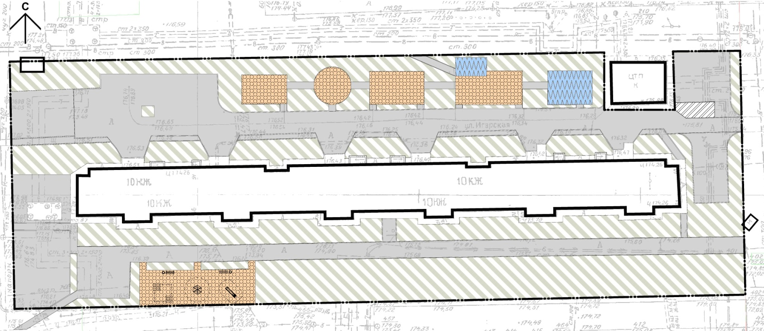
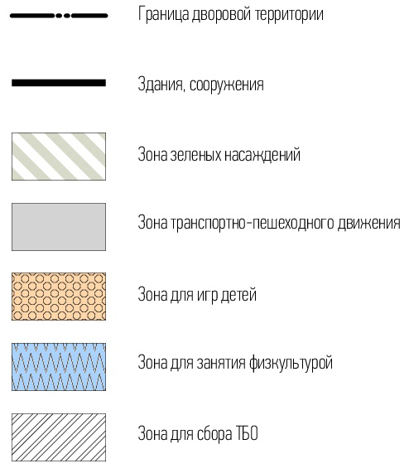
КЛ_110_03
Дизайн-проект благоустройства дворовой территории
Ул. Фадеева, 91
Функциональное зонирование
© 2018 НГУАДИ

Slide 13
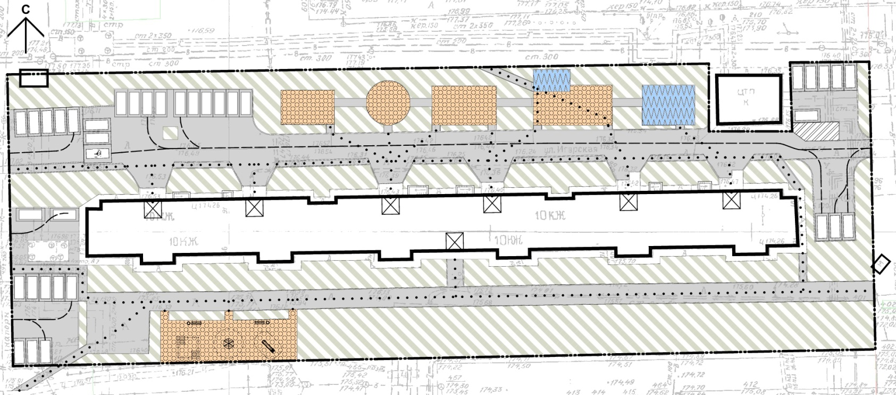
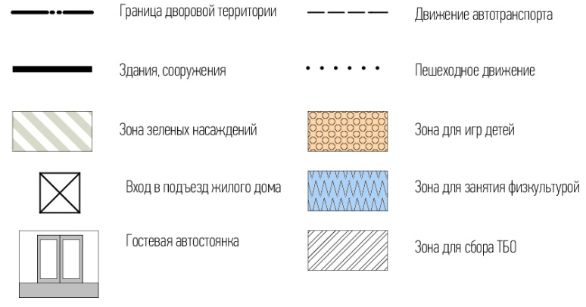
КЛ_110_03
Дизайн-проект благоустройства дворовой территории
Ул. Фадеева, 91
Схема планировочной
организации
© 2018 НГУАДИ

Slide 14
КЛ_110_03
Дизайн-проект благоустройства дворовой территории
Ул. Фадеева, 91
Визуализация
(вид 1)
© 2018 НГУАДИ

Slide 15
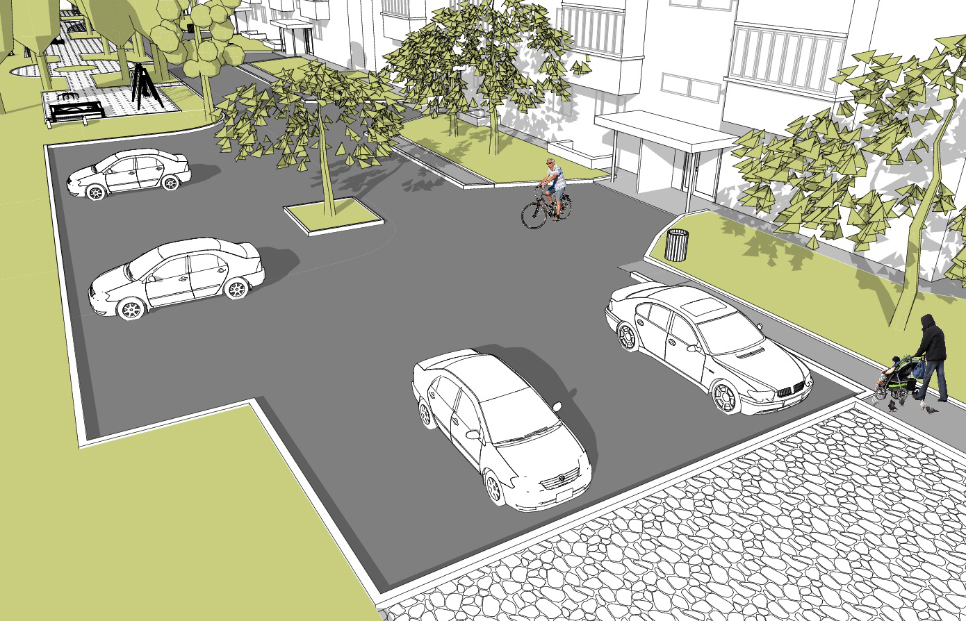
КЛ_110_03
Дизайн-проект благоустройства дворовой территории
Ул. Фадеева, 91
Визуализация
(вид 2)

Slide 16
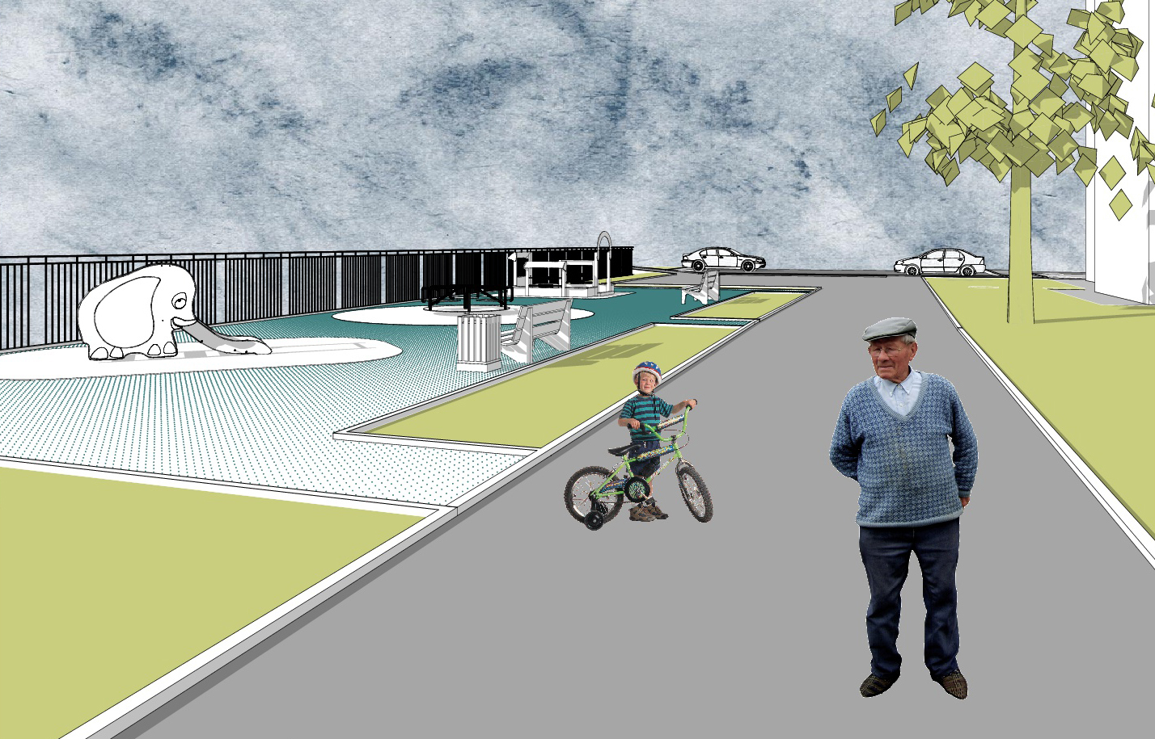
КЛ_110_03
Дизайн-проект благоустройства дворовой территории
Ул. Фадеева, 91
Визуализация
(вид 3)

Slide 17
Заказчик:
УК «ЖКХ-Гарант
Договор № 107
от 18.12.2017г.
Дизайн-проект благоустройства
дворовой территории
КЛ_110_03
ул. Фадеева, 91
Новосибирский государственный университет архитектуры, дизайна и искусств (НГУАДИ)

